Slide 1
Викторина
Автор:
Астанина Т. А,
Сивкова О.В

Slide 5
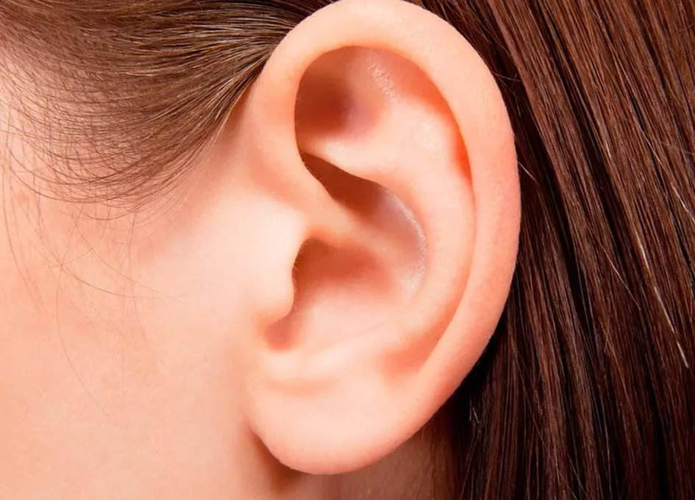

Slide 7
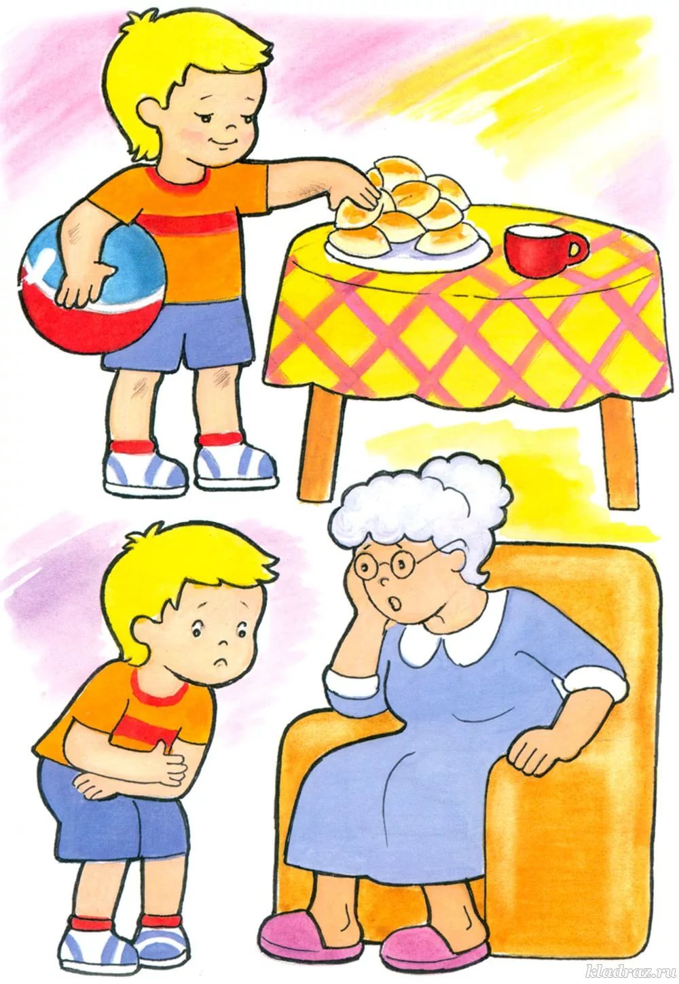

Slide 21
Спасибо за внимание!

